Slide 1
Versión ciudadana de la Ley de Ingresos y del Presupuesto de Egresos del Municipio de Puebla para el ejercicio
2026

Slide 2
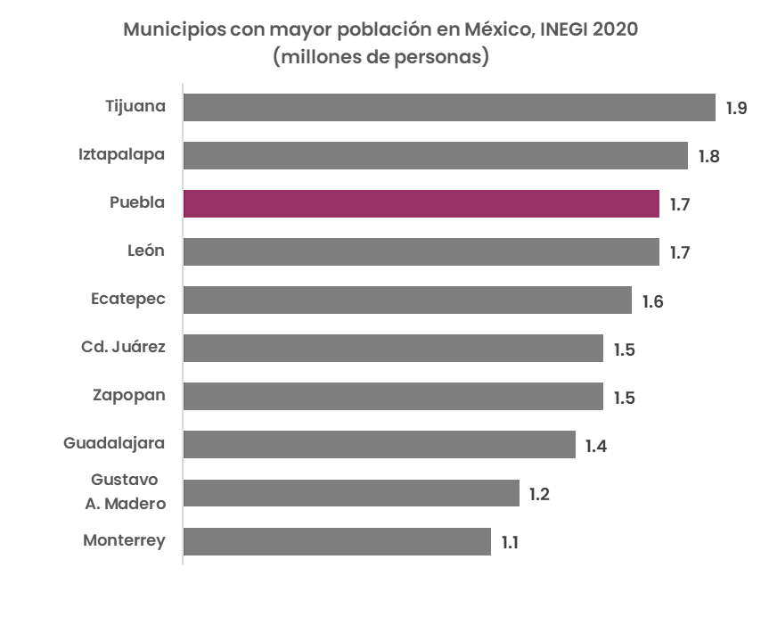
Ley de Ingresos
¿Qué es y cuál es su importancia?
La Ley de Ingresos es el documento que explica de dónde obtendrá el gobierno el dinero que necesita para cubrir sus gastos durante un año. En ella se señalan los conceptos y montos que se pueden recaudar para poder cumplir con las funciones públicas.
Este documento también establece cómo el gobierno reunirá los recursos necesarios para atender las necesidades de la población y llevar a cabo sus responsabilidades, siempre conforme a la ley.
En este sentido, el Ayuntamiento del Municipio de Puebla, al ser el cuarto municipio más poblado del país —con 1 millón 692 mil 181 habitantes, de acuerdo con el Censo de Población 2020 del INEGI—, tiene entre sus principales responsabilidades las siguientes:
Seguridad pública y tránsito;
Agua potable, drenaje, alcantarillado y tratamiento de aguas residuales;
Alumbrado público.
Limpia, recolección, traslado, tratamiento y disposición final de residuos;
Mercados y central de abasto;
Panteones;
Rastro;
Mantenimiento de calles, parques y jardines y su equipamiento.
Fuente: INEGI, Censo de Población y Vivienda 2020.

Slide 3
Ley de Ingresos
¿De dónde obtiene el gobierno municipal sus ingresos?
Los ingresos municipales se obtienen del cumplimiento de las obligaciones fiscales de los contribuyentes como son los pagos de impuestos, contribuciones de mejoras, derechos, productos, aprovechamientos; así como, las participaciones y aportaciones del Gobierno Federal, entre otros.
Para cumplir con sus responsabilidades, en 2026 el Ayuntamiento del Municipio de Puebla contará con 7 mil 473.39 millones de pesos conformados de la siguiente manera:
Recursos de origen federal: $5,269.59 millones de pesos (70.5%).
Recursos propios: $2,200.81 millones de pesos (29.5%).
Conformación de los ingresos municipales del H. Ayuntamiento del Municipio de Puebla, para el ejercicio 2026 (cifras en millones de pesos)
Total
$7,470.39 millones de pesos

Slide 4
Ley de Ingresos
Ingresos propios
Los ingresos propios municipales se desglosan de la siguiente manera:
Impuestos | $1,366,520,768.00
Sobre los ingresos | $65,218,059.00
Sobre el patrimonio | $1,242,999,849.00
Accesorios de impuestos | $58,302,860.00
Derechos | $653,978,715.00
Por el uso, goce, aprovechamiento o explotación de bienes de dominio público | $50,963,276.00
Por prestación de servicios | $320,637,573.00
Otros derechos | $251,346,259.00
Accesorios | $31,031,607.00
Productos | $28,809,200.00
Aprovechamientos | $148,849,674.00
Fuente: Ley de Ingresos del Municipio de Puebla, para el Ejercicio 2026, disponible en https://ojp.puebla.gob.mx/media/k2/attachments/Ley_de_Ingresos_del_Municipio_de_Puebla,_para_el_Ejercicio_Fiscal_2026_5EV_15122025.pdf

Slide 5
Ley de Ingresos
Impuestos
Los impuestos que cobra el Ayuntamiento del Municipio de Puebla a sus contribuyentes son los siguientes:
Como ciudadanos tenemos obligación de pagar anualmente el impuesto predial. Además, se pueden obtener descuentos del 50% para adultos mayores, madres o padres solteros, viudas o personas con discapacidad.
El impuesto sobre adquisición de bienes inmuebles, que se paga al adquirir un inmueble. Además, se ofrecen beneficios a las personas de menores recursos.
Impuesto sobre diversiones y espectáculos públicos, que pagan los organizadores de este tipo de eventos, en función al monto de los boletos de entrada.
El impuesto sobre loterías, rifas, sorteos, concursos, juegos con apuesta y apuestas permitidas, que pagan quienes organicen los eventos, así como quienes obtengan los premios.
Derechos
Los derechos son las contribuciones establecidas en la ley, mayormente por los servicios que presta el Municipio, como:
Servicio de Limpia
Servicio de agua potable
Inscripción a Polideportivos
Licencias de funcionamiento para negocios
Licencias de construcción
Certificado de vecindad
Asignación de un nicho en los panteones municipales
Vacuna antirrábica
Cursos y Talleres que ofrezca el Municipio
Otros

Slide 6
Ley de Ingresos
Productos
Los productos consisten en la oferta de servicios y venta de bienes, como:
Venta de información del sistema geográfico
Exámenes y venta de formas oficiales
Impartición de cursos y talleres
Otros
Aprovechamientos
Los aprovechamientos derivan de las sanciones y multas, como:
Sanciones y multas municipales
Reintegros e indemnizaciones
Otros

Slide 7
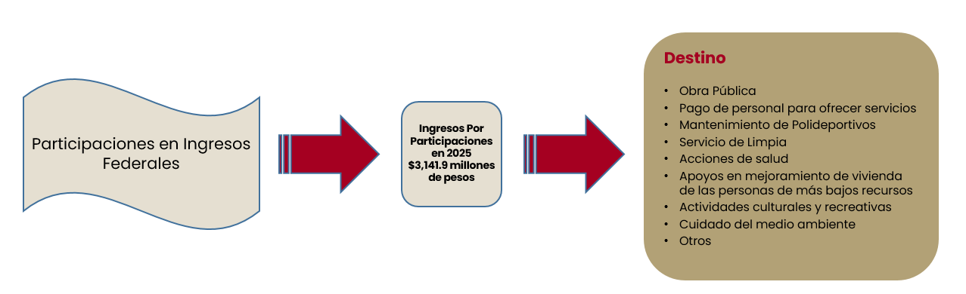
Ley de Ingresos
Recursos federales
El Municipio de Puebla y el Estado de Puebla se encuentran adheridos al Sistema Nacional de Coordinación Fiscal y mantienen en suspenso el cobro de algunas contribuciones importantes como el impuesto sobre la renta, el impuesto al valor agregado y otros, que se reservan exclusivamente para la Federación.
Por ello, la Federación compensa a los Estados y a sus municipios por los recursos que dejan de captar a través de las Participaciones y Aportaciones federales. Para el ejercicio 2026, se prevé que el municipio de Puebla reciba:
Participaciones
2026
$3,173.22 millones de pesos
Aportaciones
El Gobierno Federal creó los Fondos de FAISMUN y FORTAMUN como una medida de descentralización del gasto público hacia los municipios.

Slide 8
Ley de Ingresos
Recursos federales
Aportaciones
Fondo de Aportaciones para el Fortalecimiento de los municipios
(FORTAMUN)
Destino
Pago de la nómina de policía, adquisición de equipo táctico, vehículos y uniformes;
Pago de alumbrado público;
Obligaciones financieras;
Pago de derechos y aprovechamientos por concepto de agua;
Modernización de los sistemas de recaudación locales;
Mantenimiento de infraestructura.
Ingresos por FORTAMUN 2026
$1,655.45 millones de pesos
Fondo de Aportaciones para la Infraestructura Social Municipal (FAISMUN)
Destino
Agua potable, alcantarillado, drenaje y letrinas;
Electrificación;
Infraestructura básica del sector educativo;
Infraestructura básica del sector salud;
Mejoramiento de vivienda.
Ingresos por FAISMUN 2026
$440.92 millones de pesos

Slide 9
Presupuesto de Egresos
¿Qué es y cuál es su importancia?
Es un documento que organiza y detalla en qué debe gastar el Ayuntamiento durante un año, con el fin de cumplir con sus responsabilidades.
Su importancia está en que permite planear con anticipación los recursos necesarios para la administración municipal, dar seguimiento al uso del dinero público y asegurar que se maneje de forma correcta, transparente y conforme a la ley, para atender las necesidades de la población que vive en el municipio.
¿En qué se gasta?
¿En qué se gasta (por capítulo de gasto)? | Presupuesto aprobado
Servicios personales | $2,468,667,529.00
Materiales y suministros | $449,713,446.00
Servicios generales | $2,624,772,641.00
Transferencias, asignaciones, subsidios y otras ayudas | $1,321,777,443.00
Bienes muebles, inmuebles e intangibles | $77,125,392.00
Inversión pública | $488,334,498.00
Inversiones financieras y otras provisiones | $40,000,000.00
Total | $7,470,390,949.00

Slide 10
Presupuesto de Egresos
¿Contiene la clasificación administrativa?
Concepto | Presupuesto aprobado
Órgano Ejecutivo Municipal (Ayuntamiento) | $6,514,559,453.00
Entidades Paraestatales y Fideicomisos no Empresariales y no Financieros | $955,831,496.00
Total Sector Público Municipal | $7,470,390,949.00
¿Contiene la clasificación funcional a nivel de finalidad, función y subfunción?
Finalidad / Función / Subfunción | Presupuesto Aprobado
1 Gobierno | $4,361,548,658.00
1.3 Coordinación de la Política de Gobierno | $678,426,549.00
1.3.2 Política Interior | $405,560,208.00
1.3.3 Preservación y Cuidado del Patrimonio Público | $103,726,501.00
1.3.4 Función Pública | $55,163,442.00
1.3.5 Asuntos Jurídicos | $113,976,398.00
1.5 Asuntos Financieros y Hacendarios | $1,869,782,312.00
1.5.1 Asuntos Financieros | $1,869,782,312.00

Slide 11
Presupuesto de Egresos
Finalidad / Función / Subfunción | Presupuesto Aprobado
1.7 Asuntos de Orden Público y de Seguridad Interior | $1,617,617,148.00
1.7.1 Policía | $1,617,617,148.00
1.8 Otros Servicios Generales | $195,722,649.00
1.8.3 Servicios de Comunicación y Medios | $187,689,538.00
1.8.4 Acceso a la Información Pública Gubernamental | $8,033,111.00
2 Desarrollo Social | $3,004,565,951.00
2.1 Protección ambiental | $674,031,417.00
2.1.1 Ordenación de Desechos | $555,132,841.00
2.1.5 Protección de la diversidad biológica y del paisaje | $118,898,576.00
2.2 Vivienda y Servicios a la Comunidad | $1,934,244,140.00
2.2.1 Urbanización | $806,498,310.00
2.2.2 Desarrollo Comunitario | $209,731,230.00
2.2.6 Servicios Comunales | $918,014,600.00
2.4 Recreación, Cultura y Otras Manifestaciones Sociales | $99,612,606.00
2.4.1 Deporte y Recreación | $35,951,103.00
2.4.2 Cultura | $63,661,503.00
2.6 Protección Social | $284,304,517.00
2.6.8 Otros Grupos Vulnerables | $284,304,517.00
2.7 Otros asuntos sociales | $12,373,271.00
2.7.1 Otros asuntos sociales | $12,373,271.00
3 Desarrollo Económico | $104,276,340.00
3.1 Asuntos Económicos, Comerciales y Laborales en General | $104,276,340.00
3.1.1 Asuntos Económicos y Comerciales en General | $104,276,340.00
Total | $7,470,390,949.00

Slide 12
Presupuesto de Egresos
¿Contiene la clasificación programática?
CLASIFICACIÓN PROGRAMÁTICA | Presupuesto Aprobado
TOTAL GLOBAL | $7,470,390,949.00
Bienes, Servicios e Infraestructura Pública | $4,532,799,725.00
Desempeño de las Funciones de Gobierno | $702,946,423.00
Administrativos y de Apoyo a la Gestión Presupuestaria | $2,120,668,403.00
Compromisos, Cumplimiento de Obligaciones y otras Aportaciones | $113,976,398.00
¿Contiene la clasificación por tipo de gasto?
Concepto |  | Presupuesto Aprobado
1 | Gasto Corriente | $6,757,998,955.00
2 | Gasto de Capital | $565,459,890.00
3 | Amortización de la deuda y disminución de pasivos | $0.00
4 | Pensiones y Jubilaciones | $146,932,104.00
5 | Participaciones | $0.00
Total |  | $7,470,390,949.00
Fuente: Presupuestos de Egresos del Honorable Ayuntamiento del Municipio de Puebla, para el Ejercicio Fiscal 2026, disponible en
https://gaceta.pueblacapital.gob.mx/publicaciones/minutas/item/2185-res-2025-204-anteproyecto-que-presentan-la-y-los-regidores-integrantes-de-la-comision-de-patrimonio-y-hacienda-publica-municipal-por-el-que-se-aprueba-el-presupuesto-de-egresos-del-honorable-ayuntamiento-del-municipio-de-puebla-para-el

Slide 13
¿Qué pueden hacer los ciudadanos?
Vigilar y dar seguimiento a los ingresos obtenidos y al ejercicio del gasto, en los siguientes links:
Normatividad Presupuestal para el Ejercicio Fiscal
Ley de Ingresos y Presupuesto de Egresos: https://gobiernodelaciudad.pueblacapital.gob.mx/24-27/informacion-fiscal/marco-programatico-presupuestal-2026
Información Financiera
Estados Financieros, Información Presupuestaria y Cuenta Pública:
https://gobiernodelaciudad.pueblacapital.gob.mx/24-27/informacion-fiscal/rendicion-de-cuentas-2026

